Slide 1
ИГРЫ НА ФОРМИРОВАНИЕ ПРОСТРАНСТВЕННЫХ ПРЕДСТАВЛЕНИЙ У ДЕТЕЙ ДОШКОЛЬНОГО ВОЗРАСТА
Педагог-психолог
Бабынина Е.В

Slide 2
Дошкольный возраст является очень важным периодом формирования фундамента физического и психического здоровья ребенка. Своевременное формирование пространственных функций для детского развития представляет исключительную значимость.

Slide 3
Особенности восприятия пространства дошкольниками
В период раннего детства ребенок ориентируется в пространстве на основе так называемой чувственной системы отсчета, т. е. по сторонам собственного тела .
В дошкольном возрасте ребенок овладевает словесной системой от­счета по основным пространственным направлениям: вперед - назад, вверх - вниз, направо - налево.
В период школьного обучения дети овла­девают новой системой отсчета - по сторонам горизонта: север, юг, за­пад, восток.

Slide 4

Несмотря на большой прогресс в развитии пространственного восприятия и пространственных представлений, который наблюдается у детей на протяжении всего дошкольного возраста, недостаточность этих функций обусловливает 47% трудностей, испытываемых младшими школьниками при усвоении учебного материала по математике, 24% трудностей при усвоении материала по русскому языку и формированию навыков письма, 16% трудностей при обучении чтению. В связи с этим проблема формирования пространственных представлений является очень актуальной.

Slide 5

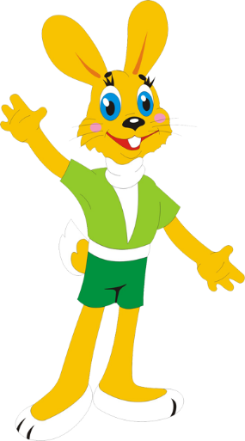

Игра «Слева, справа…»
Цель игры: закрепление пространственных представлений детей старшего дошкольного возраста

Slide 6
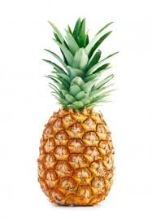
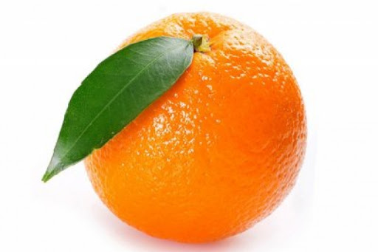
ЧТО РАСПОЛОЖЕНО СПРАВА?

Slide 7
МОЛОДЕЦ!

Slide 8
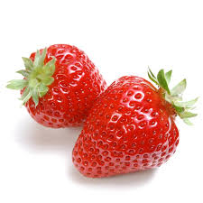
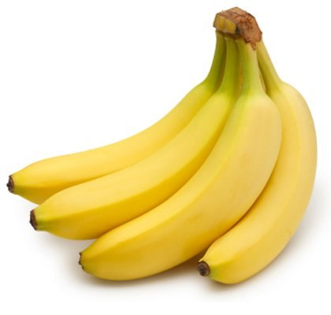
ЧТО РАСПОЛОЖЕНО СЛЕВА?

Slide 9
МОЛОДЕЦ!

Slide 10


ЧТО РАСПОЛОЖЕНО СЛЕВА?

Slide 11
МОЛОДЕЦ!

Slide 12
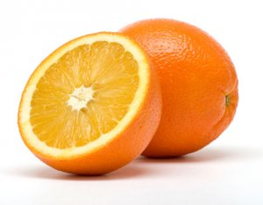
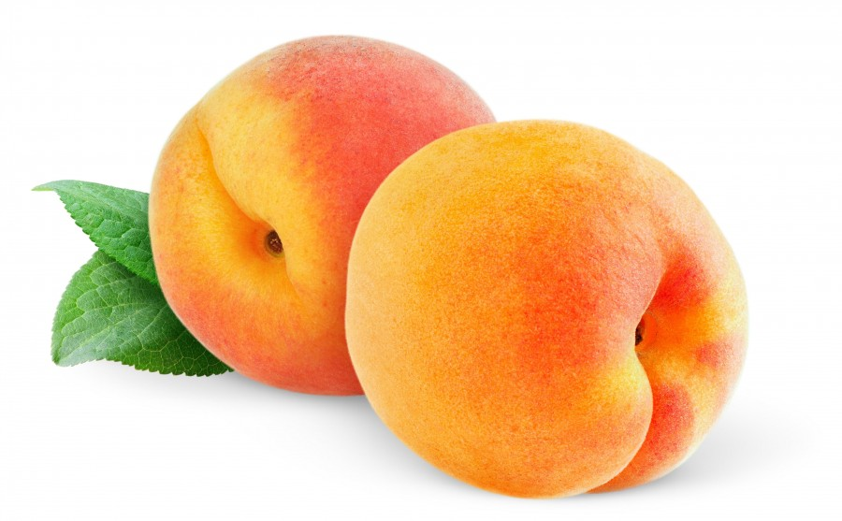
ЧТО РАСПОЛОЖЕНО СПРАВА?

Slide 13
МОЛОДЕЦ!

Slide 14
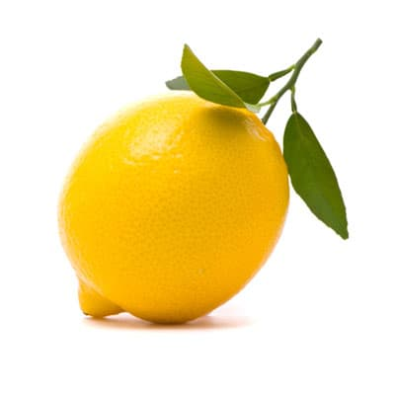
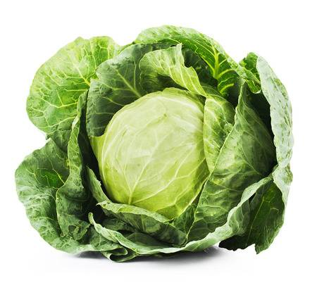
ЧТО РАСПОЛОЖЕНО СЛЕВА ОТ ЯБЛОКА?

Slide 15
МОЛОДЕЦ!

Slide 16
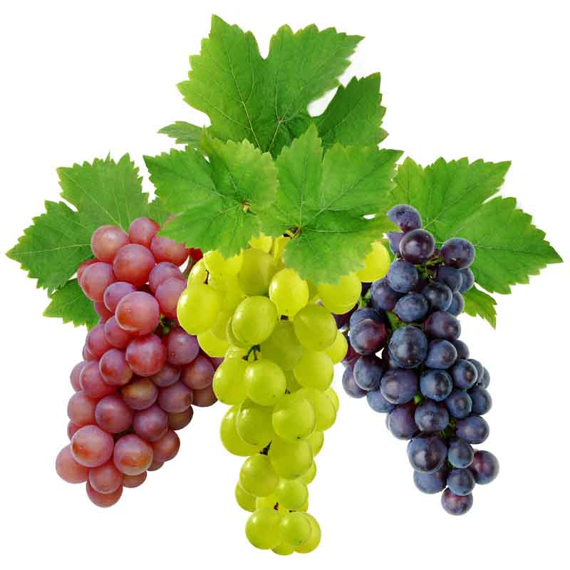
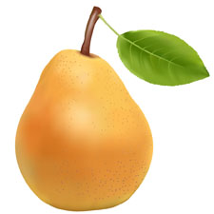
ЧТО РАСПОЛОЖЕНО СПРАВА ОТ КАПУСТЫ?

Slide 17
МОЛОДЕЦ!

Slide 18
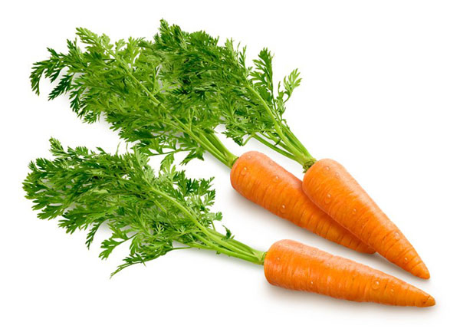
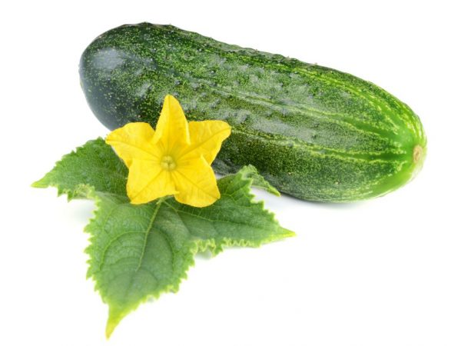
ЧТО НАХОДИТСЯ СПРАВА ОТ МАЛИНЫ?

Slide 19
МОЛОДЕЦ!

Slide 20


что появилось на картине справа?

Slide 21
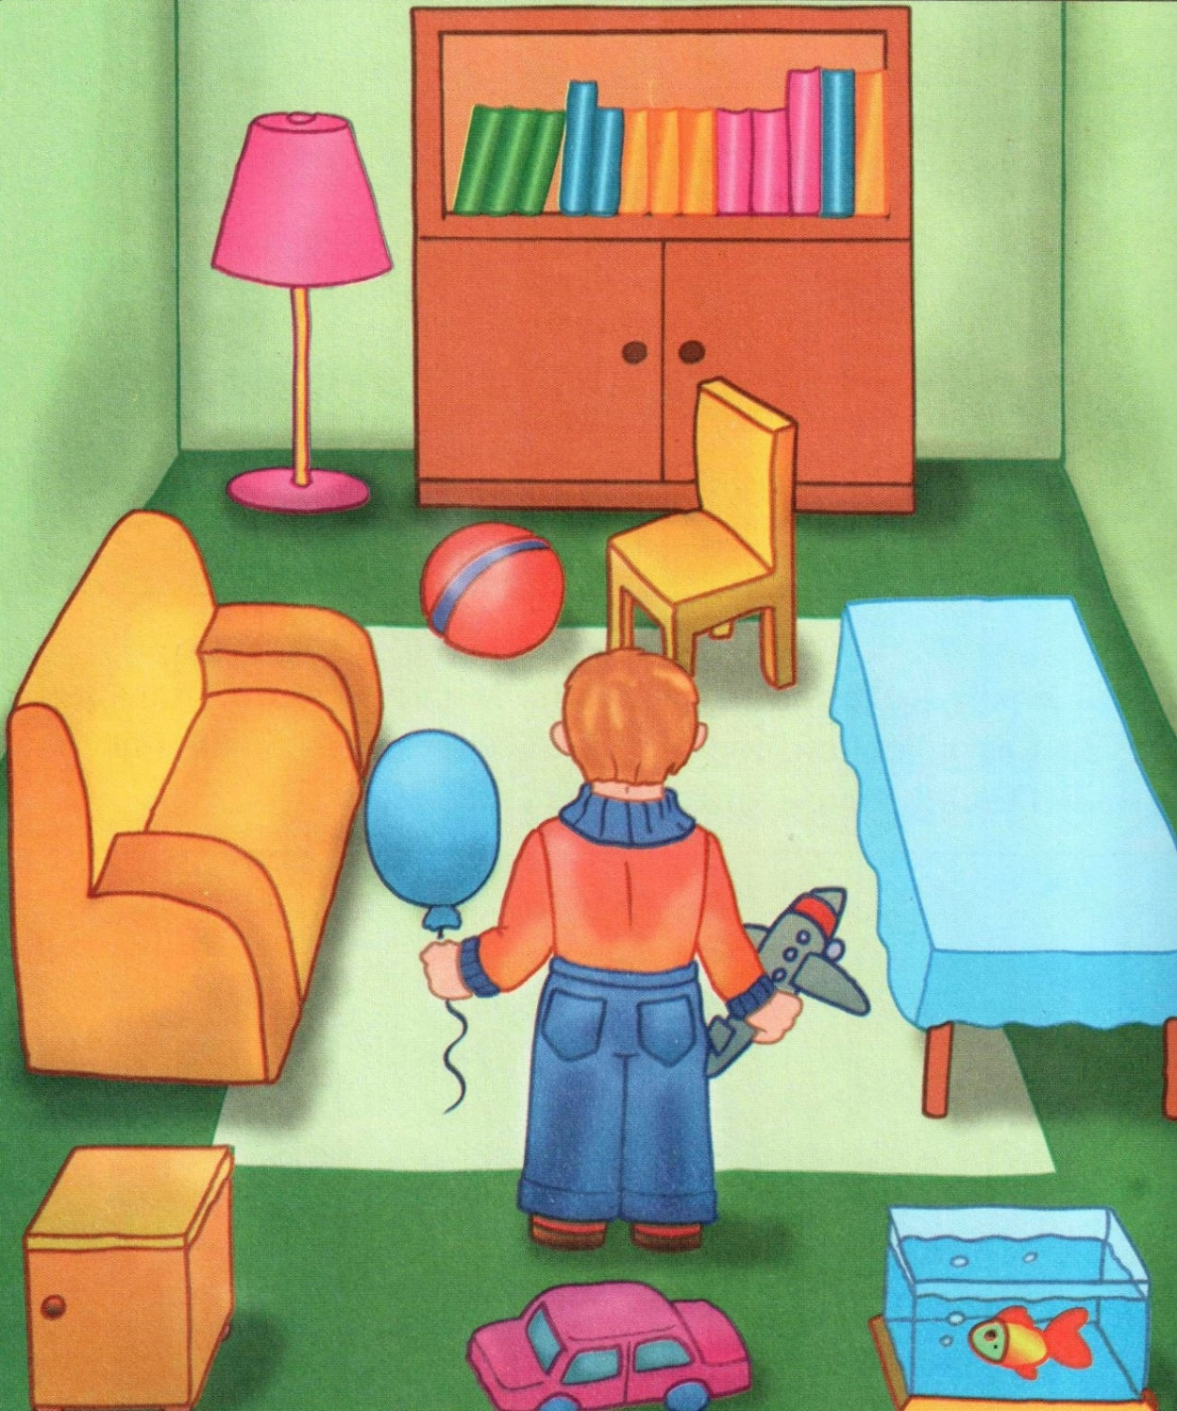
Что находится справа от мальчика?
Что находится слева от него?
ЧТО ДЕРЖИТ МАЛЬЧИК В ПРАВОЙ РУКЕ? Что в левой?

Slide 22
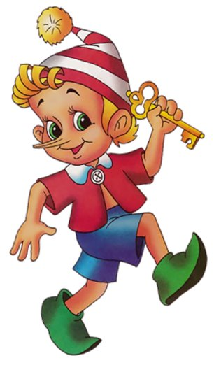
А ТЕПЕРЬ, ПРЕДЛОЖИТЕ СВОЕМУ РЕБЁНКУ ПОИГРАТЬ В ИГРУ!
И ОПРЕДЕЛИТЬ ЧТО НАХОДИТСЯ В КОМНАТЕ СЛЕВА, СПРАВА ОТ НЕГО И НАЗВАТЬ ПРЕДМЕТЫ!

Slide 23

СПАСИБО
ЗА
ВНИМАНИЕ!!!

